Slide 1

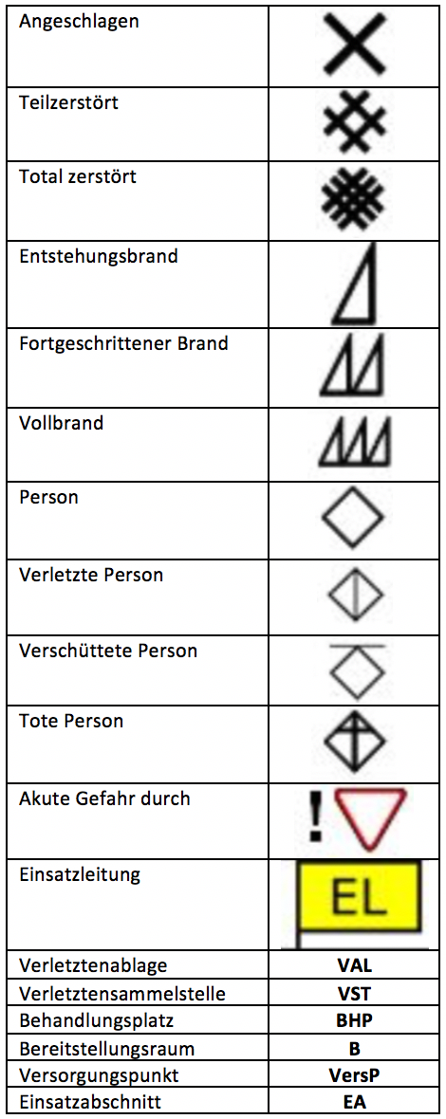
Ausbildungsinspektion Landkreis Bayreuth | Taktisches Arbeitsblatt FM-A-01-TaktischesArbeitsblatt-V1-02
Einsatz am __________ von __________ bis __________ Uhr Einsatzleiter: (Rufname) _________________________ (Name) _________________________ (Tel.) _________________________
Einsatzstelle: ___________________________________________________________________________ Einsatzabschnitt: ______________________________________________________________________
Situation/Schaden/ Gefahr:
Verletzt/Vermisst/ Tot:
Gefahrstoff: | Wetter: _________________ Temperatur: ______ Grad - (Stärke) ____________ Wind aus ___________-Richtung - Prognose: _______________________________________
Abschnitt |  |  |  |  | Bereitstellung
Leiter
Rufname
DMO/TMO/Gr.
Tel.
Auftrag
Durchführung
Meldung/ Rückmeldung
Skizze
Kräfte
Priorität | ToDo/Befehl/Auftrag/Anforderung | Wer | Erledigt | Zeit
Führungsmappe | Stand: 01.05.2019 – Version 1.02 | Vorderseite

Slide 2
Ausbildungsinspektion Landkreis Bayreuth | Notizen
Kontakte
Rettungsdienst Name: Rufname: Telefonnr.
Polizei Name: Rufname: Telefonnr.
THW Name: Rufname: Telefonnr..:
Amt: Name: Telefonnr.:
Amt: Name: Telefonnr.:
Firma: Name: Telefonnr.:
Firma: Name: Telefonnr.:
Name: Telefonnr.:
Name: Telefonnr.:
Führungsmappe | Stand: 01.05.2019 – Version 1.02 | Rückseite

